Slide 1
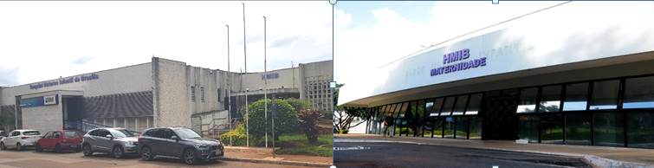
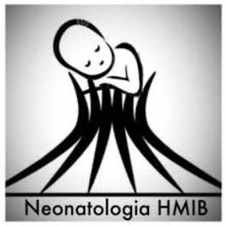
UMA ABORDAGEM BASEADA EM SISTEMAS PARA AS ETIOLOGIAS GENÉTICAS DE HIDROPSIA FETAL NÃO IMUNE
A system-based approach to the genetic etiologies of non-immune hydrops fetalis.
Mardy AH, et al. Prenat Diagn. 2019. PMID: 31087399 Free PMC article. Review. Artigo Livre!
APRESENTAÇÃO:THALITA FERREIRA & FLAVIA MOURA
Unidade de Neonatologia do HMIB/SES/DF
COORDENAÇÃO: NATHALIA BARDAL
BRASÍLIA, 28 DE FEVEREIRO DE 2022
www.paulomargotto.com.br

Slide 2
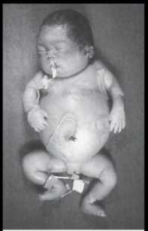
Introdução
Hidropsia Fetal: síndrome que se caracteriza pelo acúmulo de líquidos nas cavidades e tecidos fetais, edema de placenta e polidrâmnio
Frequência: Um caso para cada 1.700 a 3.000 gestações
Diagnostico: USG pré-natal
  Pelo menos duas coleções anormais de fluido fetal, incluindo ascite, derrame pleural, derrame pericárdico ou edema de pele

Slide 3
Introdução
Etiologia
A maioria dos casos é de natureza não imune quando a imunoglobulina Rh(D) é apropriadamente administrada, e uma grande variedade de causas genéticas são conhecidas por levar a doenças não imunes.
Hidropsia Fetal Não Imune (HFNI) – ausência de aloimunização
Riscos perinatais: natimorto, parto prematuro e morte neonatal

Slide 4
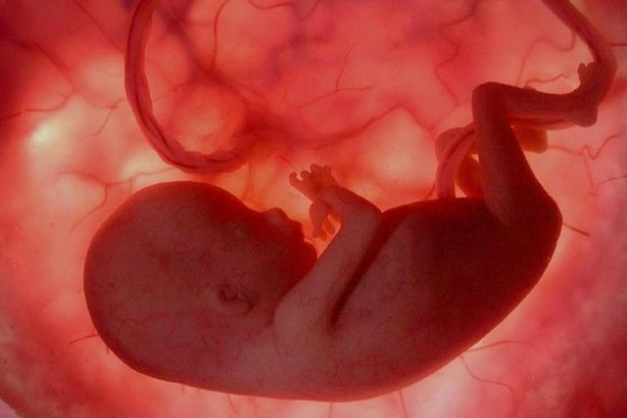
Introdução
Society for Maternal Fetal Medicine: algoritmo para avaliação da HFNI
  Inclui USG obstétrica com Doppler, ecocardiograma fetal, cariótipo fetal e/ou análise cromossômica por Microarray (CMA) e são considerados ainda testes mais direcionados, como ensaios clínicos lisossomal.
Quase metade dos casos ainda são de etiologia desconhecida

Slide 5
Introdução
A fenotipagem pré-natal, pode ser útil para desenvolver uma abordagem de diagnóstico das anormalidades cromossômicas e distúrbios de um único gene que levam à alteração estrutural de anomalias fetais, síndromes genéticas e erros inatos do metabolismo observados com HFNI.

Slide 6
Introdução
Compreender a etiologia da HFNI é importante para o manejo efetivo dessas gestações, antecipar as necessidades de cuidados neonatais, implementar tratamentos sensíveis ao tempo e aconselhar as famílias sobre o prognóstico e o risco de recorrência.

Slide 7
Causa genéticas de HFNI por sistema Orgânico
A presença de anomalias estruturais no feto, além da HFNI, pode fornecer pistas sobre a etiologia genética subjacente.
Importante entender o quadro fenotípico geral para cada caso.
Foi adotado uma abordagem pratica, considerando um sistema por vez.

Slide 8
Sistema Nervoso Central
Acredita-se que a maioria das anomalias do SNC não seja causadora de HFNI.
São mais frequentemente uma manifestação da etiologia subjacente que leva à hidropisia.
Essas anomalias são inespecíficas e não são patognomônicas para um distúrbio genético particular. No entanto, cada anomalia pode fazer parte de um padrão geral de anomalias, o que é útil para identificar o diagnóstico subjacente.

Slide 9
Sistema Nervoso Central
Exemplo:
Ventriculomegalia - pode ser observada em aneuploidias, distúrbios genéticos como Sindrome do Costello. Também deve levar em consideração as etiologias virais .
Defeitos do tubo neural e calvário/calota em forma de morango podem ser vistos com trissomia 18,
Anormalidades da fossa posterior com trissomia 13, trissomia 18 e triploidia.
Anomalias mais raras do SNC que foram relatadas em associação com HFNI incluem hidrocefalia com Turner.

Slide 10
Cardiovascular
Tipo mais comum de anomalias observadas na HFNI – 17 a 35% dos casos.
Anormalidades cardíacas estruturais podem levar ao comprometimento do retorno venoso ou outras disfunções, levando à HFNI.
As anomalias cardíacas associadas também podem ser leves e não necessariamente a causa primária da hidropsia.
É importante investigar uma anormalidade genética subjacente que explique a presença tanto da anomalia cardíaca quanto da HFNI.

Slide 11
Cardiovascular
Rabdomiomas cardíacos são classicamente associados à esclerose tuberosa e podem apresentar-se como HFNI.
A cardiomiopatia associada a HFNI tem sido relatada com artrogripose, distúrbios mitocondriais, síndrome de Barth, RASopatias como síndrome de Noonan e Costello, distúrbios de armazenamento lisossômico, como mucopolissacaridose tipo VII, e outros distúrbios de um único gene.

Slide 12
Cardiomiopatia
Truncus arterioso e arco aórtico interrompido: síndrome de microdeleção 22q11.
Valva pulmonar ou estenose pulmonar supravalvar: RASopatias, como Noonan e síndrome do linfoma de células B de Casitas (CBL), que estão entre as síndromes genéticas mais comuns subjacentes à HFNI.
As arritmias cardíacas: síndrome de Costello, Barth, QT longo e Wolff-Parkinson White .
Distúrbios vasculares são mais raramente relatados, associados a HFNI incluem: síndrome de Klippel-Trenaunay-Weber

Slide 13
Pulmonar e Torácico
Anomalias pulmonares e torácicas são observadas em aproximadamente 6% dos casos de HFNI.
Anomalias como malformação pulmonar congênita das vias aéreas, hérnia diafragmática congênita ou síndrome de obstrução congênita das vias aéreas, podem obstruir o fluxo sanguíneo ou a deglutição fetal de fluido amniótico.

Slide 14
Pulmonar e Torácico
Hérnia Diafragmática está associada a HFNI em vários distúrbios genéticos, como síndrome de Pallister-Killian, síndrome de Fryns e deleções como 1p21. 1p12.
Sindrome da obstrução congênita das vias aéreas superiores foi relatado com HFNI e um diagnóstico subjacente de associação VACTERL, bem como com vários distúrbios genéticos raros.

Slide 15
Gastroinstestinal
Anomalias gastrointestinais (GI) são vistas com pouca frequência na HFNI, compreendendo 0,5-4% dos casos.
Mecanismos sugeridos que levam a HFNI incluem congestão venosa, diminuição da função hepática, hipoalbuminemia e proliferação intra-hepática de metabólitos.
Distúrbios de armazenamento lisossômico ( LSD) são uma etiologia subjacente cada vez mais reconhecida de HFNI, ocorrendo em até 29,6% dos casos inexplicáveis de HFNI.

Slide 16
Gastroinstestinal
Os distúrbios de armazenamento lisossômico podem apresentar hepatoesplenomegalia fetal devido ao acúmulo de metabólitos, e presença de ascite isolada.
Hepatomegalia também foi relatada em associação com HFNI e trissomia 21
Atresia duodenal pode ser vista na trissomia 21, e onfalocele fetal com síndrome de Beckwith Wiedemann ou aneuploidia.

Slide 17
Genito Urinário e Renal
São observadas com pouca frequência com HFNI - aproximadamente 2-3% dos casos.
Hipoproteinemia, diminuição da pressão oncótica e, finalmente, HFNI.
A síndrome de Fraser pode apresentar agenesia renal e HFNI
HFNI em associação com a síndrome de Bartter, podem ser vistos cistos renais no pré-natal.
Rins multicísticos aumentados foram relatados com HFNI no cenário da síndrome de Meckel Gruber e doença renal policística infantil.

Slide 18
Musculoesquelético
Presentes em aproximadamente 3-4% dos casos.
Mecanismos hipotéticos, incluem um tórax pequeno com aumento da pressão intratorácica e retorno venoso obstruído, ou proliferação intra-hepática de precursores de células sanguíneas devido ao pequeno volume da medula óssea levando a sobrecarga de volume e insuficiência cardíaca.

Slide 19
Musculoesquelético
Displasias associadas a HFNI: displasia tanatofórica e acondrogênese.
Os distúrbios do movimento fetal também foram associados à HFNI.
Seqüência de hipocinesia (Pena-Shokeir tipo I) e distrofia miotônica.
Exemplos de anormalidades específicas do sistema musculoesquelético associados à HFNI são: pés em balanço e mãos cerradas com trissomia 18, mineralização do osso e fraturas com osteogênese imperfeita, ossos longos encurtados com distúrbios congênitos de glicosilação tipo 1, contraturas com artrogripose, e síndromes de supercrescimento segmentar associadas à assimetria de membros.

Slide 20
Hematologicos
Causa mais comum de HFNI, implicados em aproximadamente 4-12% do casos.
As causas da anemia variam e incluem distúrbios genéticos, infecções, malformações vasculares e hemorragia feto-materna.
A anemia é sugerida quando o pico de velocidade sistólica da artéria cerebral média é elevado.

Slide 21
Hematológicos
A mielopoiese anormal transitória pode se apresentar com anemia fetal e HFNI no contexto da trissomia 21.
Outros distúrbios genéticos que podem levar à anemia são anemia de Diamond Blackfan, deficiência de piruvato quinase e anemias diseritropoiéticas congênitas

Slide 22
Linfático
A displasia ou obstrução dos vasos linfáticos leva a HFNI em aproximadamente 5-6% dos casos.
Os achados ultrassonográficos podem incluir aumento da translucência nucal ou prega nucal, higroma cístico, quilotórax ou HIFNI.
Os higromas císticos são comuns no contexto da síndrome de Turner, mas também são observados com outras síndromes genéticas, incluindo síndrome do pterígio múltiplo, displasia linfática generalizada e RASopatias, como a síndrome de Noonan

Slide 23
Linfático
Outra característica comum entre as RASopatias é o hidrotórax, o quilotórax ou o derrame pleural.
O quilotórax fetal também foi observado na síndrome da unha amarela, e na síndrome hipotricose-linfedema-telangiectasia.
Estudos recentes apresentam variantes a serem associadas à displasia linfática generalizada, provavelmente resultante de correntes elétricas anormais através de canais iônicos na membrana plasmática

Slide 24
Pele
Manifestações cutâneas além do edema são bastante raras nos casos de HFNI
Casos graves de ictiose foram relatados no cenário de HFNI e em síndromes de deficiência de esfingosina-1-fosfato liase.
Detritos ecogênicos representando grandes camadas de células descamadas da pele podem ser observados no ultrassom no líquido amniótico nesses casos

Slide 25
Tumores Fetais
Aproximadamente 2-7% de todos os casos de HFNI.
Esses tumores são altamente vasculares e podem levar a desvios e seqüestro de sangue seguido de insuficiência cardíaca de alto débito e HFNI.
Os teratomas fetais são os mais comumente relatados, ocorrendo nas regiões sacrococcígea, mediastinal, cardíaca e intracraniana.

Slide 26
Tumores Fetais
Os teratomas sacrococcígeos são uma causa especialmente comum de HFNI
Variantes genéticas etiologicas incluem síndrome de Lange

Slide 27
Placenta
Muitos casos de HFNI estão associados à placentomegalia, provavelmente resultante de edema intraviloso.
Por outro lado, polidrâmnios graves podem comprimir a placenta e fazer com que ela pareça afinada ou comprimida.
A triploidia fetal pode estar associada à placentomegalia quando o material extracromossômico é diândrico ou herdado do pai.
A síndrome de Beckwith Wiedemann pode se apresentar com HFNI e cistos placentários, além de outras anomalias estruturais.
A síndrome de Klippel-Trenaunay Weber pode apresentar hemangiomas placentários.
Outras lesões infrequentes foram associadas incluem: corioangioma, angiomixoma do cordão umbilical e aneurisma da artéria umbilical.

Slide 28
AVALIAÇÃO GENÉTICA
A morbidade, mortalidade e risco de recorrência para HFNI varia amplamente de acordo com a etiologia subjacente.
Determinar a causa específica é essencial para aconselhar as famílias sobre o prognóstico e risco de recorrência, orientar a tomada de decisões e fornecer cuidados pré-natais direcionados.
A avaliação genética da HFNI inclui uma história familiar e obstétrica detalhada, imagens para identificar características fenotípicas e avaliações laboratoriais para abordar o espectro de etiologias genéticas que contribuem para a HFNI.

Slide 29
AVALIAÇÃO GENÉTICA
História Familiar e Obstétrica
Uma história familiar detalhada é um componente essencial da avaliação da HFNI.
Deve-se ter atenção focado em uma história familiar de perdas gestacionais recorrentes, natimortos, hidropisia, diagnósticos genéticos específicos, atraso ou regressão no desenvolvimento, características dismórficas e mortes precoces.
Para crianças vivas que foram afetadas por hidropisia in utero, dados fenotípicos como características dismórficas, progresso do desenvolvimento e comorbidades também podem ser informativos.

Slide 30
AVALIAÇÃO GENÉTICA
Imagem e Fenotipagem Pré-natal
A hidropisia é formalmente diagnosticada quando pelo menos duas coleções de fluido fetal anormais estão presentes, incluindo ascite, derrame pleural, derrame pericárdico ou edema cutâneo (espessura da pele > 5mm) (Figura 1).
Embora polidrâmnio e placentomegalia sejam frequentemente observados em conjunto com essas coleções líquidas anormais, eles não são estritamente parte dos critérios diagnósticos.
HFNI pode apresentar em qualquer momento durante a gravidez com uma infinidade de distúrbios genéticos.
Em uma revisão recente de 65 casos de HFNI, a idade gestacional mediana ao diagnóstico foi de 22 semanas, variando de 11 a 37 semanas.
Os primeiros achados de HFNI podem incluir higroma cístico, que é comumente observado com aneuploidia.

Slide 31
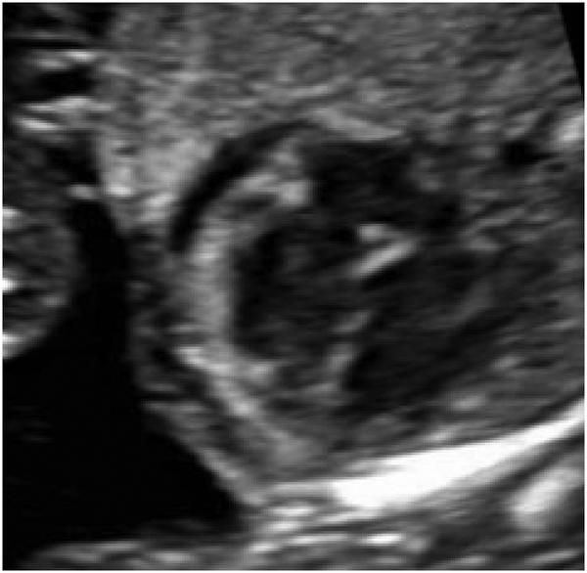
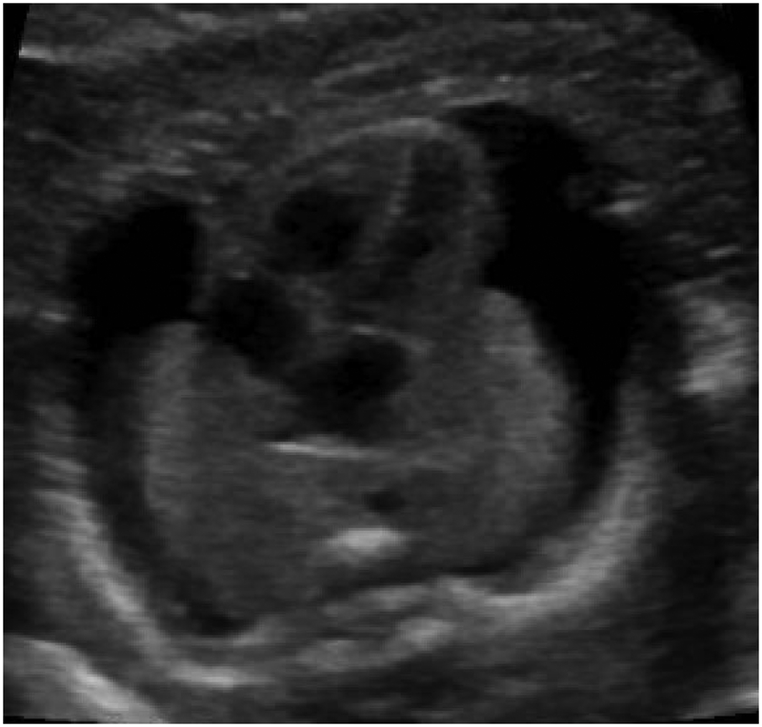
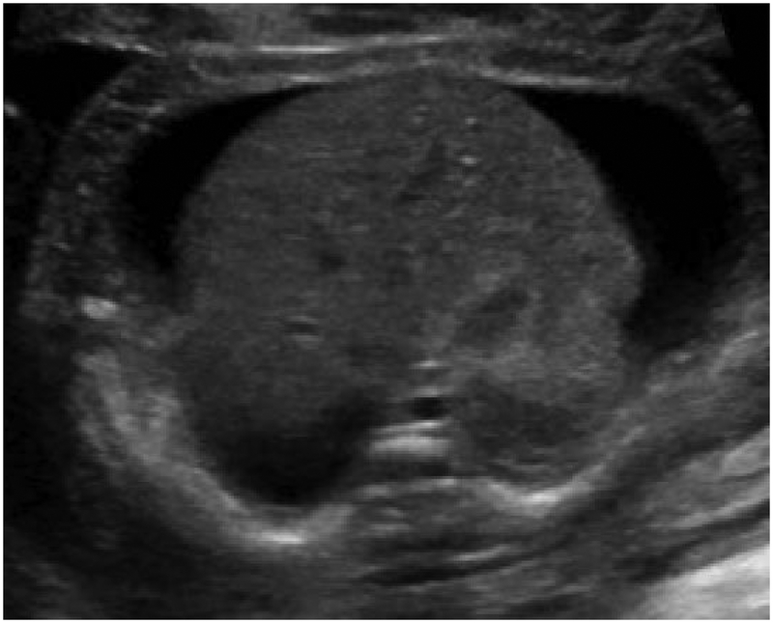
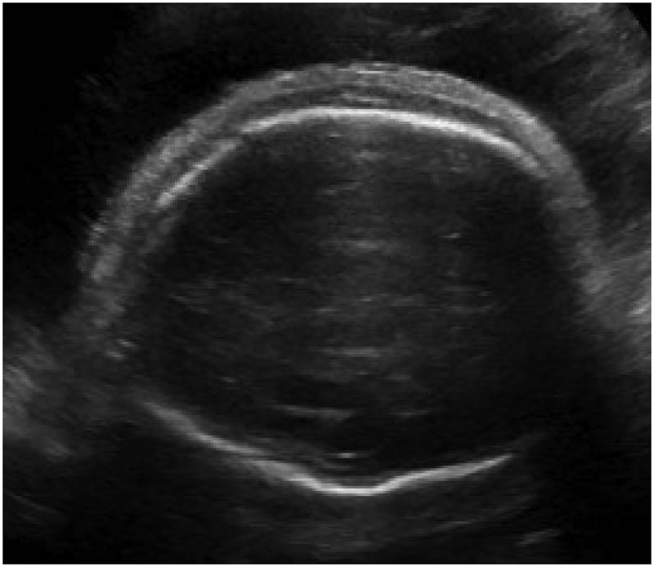

Slide 32
AVALIAÇÃO GENÉTICA
Imagem e Fenotipagem Pré-natal
A avaliação ultrassonográfica obstétrica do feto com HFNI deve ser detalhada e sistemática, abordando cada sistema de órgãos, a fim de detectar quaisquer anomalias estruturais concomitantes.
Devido à frequência com que as anomalias cardíacas são observadas em conjunto com HFNI, o ecocardiograma fetal é recomendado. Além de identificar anomalias estruturais do coração, o ecocardiograma fetal é útil para detectar cardiomiopatia, insuficiência de alto débito, arritmias e outras anormalidades.
A avaliação com Doppler da artéria cerebral média (ACM) é um componente crítico da avaliação ultrassonográfica, pois a elevação sugere a presença de anemia.
A presença de movimentos fetais apropriados deve ser observada, para assegurar que não há síndrome de acinesia fetal.

Slide 33
AVALIAÇÃO GENÉTICA
Imagem e Fenotipagem Pré-natal
HFNI geralmente não é diagnosticada até o segundo trimestre da gravidez.
No entanto, a hidropisia também pode ser detectada no primeiro trimestre e a ultrassonografia precoce pode ser útil em situações em que uma gravidez anterior foi afetada por HFNI, quando há evidência precoce de hidropisia, como higroma cístico, ou se houver suspeita de anomalias estruturais.
Ultrassonografia tridimensional e quadridimensional, bem como ressonância magnética (RM), são maneiras de melhorar o diagnóstico pré-natal de anomalias estruturais concomitantes.
RM fetal parece promissora nos casos em que há suspeita de anomalias intracranianas e pode fornecer informações adicionais sobre giro, leucomalácia, defeitos vasculares e outras diferenças.

Slide 34
AVALIAÇÃO GENÉTICA
Imagem e Fenotipagem Pré-natal
A fenotipagem pré-natal é fundamental na avaliação, ou seja, a identificação de características pré-natais únicas que permite aos profissionais estreitar o diagnóstico diferencial e direcionar mais testes.
Além das informações obtidas por meio de exames de imagem, a fenotipagem pré-natal pode incluir resultados de triagem sérica materna que sugerem um distúrbio específico ou uma série de distúrbios, como nefrose congênita ou ictiose, ou estriol não conjugado sérico materno baixo com distúrbios metabólicos.
Características dismórficas sutis e anomalias estruturais fetais menores podem ser perdidas com ultrassonografia pré-natal padrão.
Algumas anomalias tornam-se evidentes em idades gestacionais mais tardias, distúrbios genéticos podem apresentar-se de forma diferente e, portanto, ser perdidos, e a imagem pré-natal não pode prever certas características, como atraso no desenvolvimento ou deficiência intelectual.

Slide 35
AVALIAÇÃO GENÉTICA
Imagem e Fenotipagem Pré-natal
Um componente importante da fenotipagem é a autópsia fetal.
A autópsia fetal pode complementar outros testes diagnósticos, confirmando a presença de anomalias estruturais, bem como identificando anomalias adicionais que não foram previamente reconhecidas na imagem pré-natal.
As anomalias estruturais do feto são frequentemente citadas como a causa subjacente da HFNI
Como resultado, o teste genético é um componente essencial da avaliação do HFNI.

Slide 36
AVALIAÇÃO GENÉTICA
Testes bioquímicos, citogenéticos e genéticos moleculares
Uma abordagem completa do teste genético é essencial para estabelecer um diagnóstico em casos de HFNI.
O American College of Obstetricians and Gynecologists (ACOG) e a Society for Maternal-Fetal Medicine (SMFM) recomendam que o microarray cromossômico (CMA) seja oferecido no lugar do cariótipo como o teste genético primário para pacientes submetidos a diagnóstico pré-natal para uma anormalidade estrutural fetal observada no exame de ultrassom.
CMA tem maior resolução do que o cariótipo e é capaz de detectar variantes do número de cópias (CNVs), deleções e duplicações submicroscópicas, que são muito menores do que as observadas no cariótipo.

Slide 37
AVALIAÇÃO GENÉTICA
Testes bioquímicos, citogenéticos e genéticos moleculares
Não está claro quanto CMA adiciona ao rendimento diagnóstico do cariótipo para casos de HFNI além da detecção de aneuploidia.
19% de todos os casos de HFNI foram atribuídos a síndromes genéticas raras e quase um terço dos casos idiopáticos, a grande maioria não são detectados pelo CMA.
Apesar dessas limitações, o cariótipo e o CMA ainda são testes úteis de primeira linha para avaliação, considerando 7-17% dos casos de HFNI que resultam de anormalidades cromossômicas ou variantes do número de cópias que são detectáveis com esses testes.

Slide 38
AVALIAÇÃO GENÉTICA
Testes bioquímicos, citogenéticos e genéticos moleculares
A constelação de sistemas de órgãos afetados e outros dados fenotípicos podem sugerir um distúrbio ou categoria genética mais específica. Em tais situações, as estratégias de teste podem incluir sequenciamento ou genotipagem de um único gene, sequenciamento ou genotipagem de genes múltiplos por meio de painéis, conforme apropriado para os distúrbios em consideração.
Por exemplo, rasopatias como a síndrome de Noonan e a síndrome de Costello podem apresentar HFNI e outros distúrbios linfáticos. Quando características como translucência nucal aumentada, HFNI, polidrâmnio e defeitos cardíacos são observados, o sequenciamento genético de genes como PTPN11, KRAS, e RIT1 associadas às rasopatias devem ser consideradas.
Ocasionalmente, a história familiar ou obstétrica incluirá a identificação prévia de uma variante específica, caso em que a genotipagem direcionada para a variante familiar pode ser realizada se for consistente com a apresentação na gravidez atualmente afetada.
Alguns laboratórios comerciais oferecem painéis de genes para analisar um grupo de genes implicados no desenvolvimento de HFNI.

Slide 39
AVALIAÇÃO GENÉTICA
Testes bioquímicos, citogenéticos e genéticos moleculares
Ensaios enzimáticos e outros testes bioquímicos para avaliar distúrbios de armazenamento lipossomal (LSD) também estão disponíveis, embora as limitações incluam a disponibilidade comercial de amostras pré-natais, protocolos padronizados para análise e manuseio de isoenzimas.
Uma revisão sistemática das publicações do HFNI de 1979 a 2014 descobriu que os LSD foram relatados como subjacentes ao HFNI em 5,2% dos casos, mas que quando uma investigação abrangente foi concluída para esta categoria de distúrbios, 29,6% dos casos idiopáticos foram atribuíveis a um LSD.

Slide 40
AVALIAÇÃO GENÉTICA DE NIHF
Testes bioquímicos, citogenéticos e genéticos moleculares
O sequenciamento do exoma inteiro (WES) tornou-se mais amplamente utilizado no cenário pré-natal nos últimos anos e tem o potencial de fornecer informações clinicamente úteis sobre variantes genéticas subjacentes. WES sequência o exoma, ou as regiões codificadoras de proteínas do genoma.
Em coortes de todas as anomalias pré-natais, WES demonstrou um rendimento diagnóstico claro ou provável em 9 a 47% dos casos quando microarray cromossômico (CMA) e/ou cariótipo são normais.

Slide 41
AVALIAÇÃO GENÉTICA DE NIHF
Testes bioquímicos, citogenéticos e genéticos moleculares
Para casos em que variantes clinicamente relevantes não são encontradas, a reanálise é custo-efetiva em um intervalo de 12 meses em contextos pós-natais.
Embora o WES ainda não tenha sido estudado especificamente em uma coorte de casos de HFNI para determinar sua utilidade diagnóstica ou custo-benefício, deve ser considerado para casos em que uma etiologia genética é suspeita, mas o teste padrão não é revelador.

Slide 42
AVALIAÇÃO GENÉTICA DE NIHF
Patologia
A avaliação da placenta, bem como a autópsia fetal por meio de exame anatomopatológico detalhado, podem fornecer outros dados importantes para o estabelecimento de um diagnóstico em casos de HFNI.
Um estudo descobriu que a autópsia fetal identificou uma causa definitiva em 58% dos casos de HFNI.
Anormalidades cromossômicas foram a etiologia mais frequente, seguida por anomalias estruturais únicas, anomalias estruturais múltiplas e distúrbios de armazenamento lisossômico.
O exame detalhado da placenta também pode identificar alterações que sugerem uma causa da HFNI, como corioangioma placentário, vacuolização de células placentárias como visto com LSDs ou linfedema das vilosidades associado a anormalidades genéticas ou anomalias congênitas.

Slide 43
GESTÃO
É essencial um plano de gestão para gestações com HFNI para determinar a causa subjacente.
Para alguns distúrbios genéticos, as intervenções para melhorar os resultados não estão disponíveis antes ou após o nascimento. No entanto, para outros, as intervenções pré-natais ou pós-natais estão disponíveis, às vezes com maiores efeitos nos resultados quanto mais cedo a intervenção for iniciada.
Exemplos de situações em que as intervenções in utero podem ser aplicadas incluem medicamentos antiarrítmicos maternos para arritmias fetais, transfusões intrauterinas para distúrbios genéticos que causam anemia fetal e drenagem ou colocação de shunt para derrame pleural fetal ou quilotórax.
Além disso, a terapia de reposição enzimática in utero (TRE), bem como o transplante de células-tronco in utero e a terapia gênica, são áreas ativas de pesquisa que têm o potencial de melhorar o curso in utero e neonatal em casos de HFNI.

Slide 44
GESTÃO
Ao determinar um plano geral de manejo para gestações com HFNI, é essencial levar em consideração a causa subjacente e o prognóstico antecipado, para que as opções apresentadas e as decisões tomadas sejam consistentes com uma avaliação realista do resultado.
Casos com diagnóstico de uma síndrome genética grave ou potencialmente letal devem ter uma discussão sobre cuidados de conforto.
Para continuar a gravidez, os casos em que a intervenção in utero está disponível e desejada devem ser encaminhados a uma instituição com experiência adequada.
As discussões para a continuação da gravidez com HFNI devem incluir planos de monitoramento durante o trabalho de parto, local do parto, tipo de parto, especialistas necessários no parto e ressuscitação neonatal.

Slide 45
GESTÃO
Em alguns casos com distúrbios genéticos identificados, o início imediato de um protocolo de tratamento estabelecido pode ser benéfico para os resultados do neonato afetado.
Por exemplo, recém-nascidos com HFNI resultante de uma arritmia podem ser tratados clinicamente e vigiados para eventos cardíacos que impõem risco.
A terapia de reposição enzimática pode ser eficientemente preparada e administrada em neonatos com HFNI resultante de um LSD como mucopolissacaridose tipo VII, quando um tratamento pós-natal estiver disponível.
Indivíduos com LSDs em particular são conhecidos por se beneficiarem do diagnóstico precoce e do início do tratamento após o nascimento, a fim de algumas das manifestações mais graves da doença.

Slide 46
conclusão
É bem conhecido que um grupo heterogêneo de doenças genéticas subjacentes pode levar à HFNI.
Uma abordagem sistemática é necessária para a avaliação de cada caso, considerando história pessoal e familiar, anomalias estruturais concomitantes, características fenotípicas adicionais e testes genéticos, bem como exames anatomopatológicos.
Particularmente importante a considerar são as características fenotípicas únicas de cada caso, pois elas podem orientar a abordagem dos testes genéticos e a interpretação dos testes em muitos cenários.
O estabelecimento de um diagnóstico genético permite que os provedores melhorem o atendimento a esses fetos e neonatos, caracterizando com mais precisão o prognóstico, antecipando as necessidades neonatais e implementando os tratamentos disponíveis mais cedo.
Avançar em pesquisas para melhorar a fenotipagem pré-natal e identificar a causa genética subjacente em casos idiopáticos.

Slide 47
Em resumo...
Um amplo espectro de causas genéticas pode levar à hidropisia fetal não imune (NIHF), e uma avaliação fenotípica e genética completa são essenciais para determinar a etiologia subjacente, gerenciar de maneira ideal essas gestações e informar discussões sobre o prognóstico antecipado.
Nesta revisão, são descritas as etiologias genéticas conhecidas de HFNI por sistema de órgãos fetais afetados e fornecemos uma abordagem sistemática para a avaliação de HFNI. Alguns dos distúrbios genéticos subjacentes estão associados a características fenotípicas características que podem ser observadas na ultrassonografia pré-natal, como hepatomegalia com distúrbios de armazenamento lisossômico, rins hiperecogênicos com nefrose congênita ou estenose valvar pulmonar com RASopatias.
No entanto, nem sempre é assim, e a abordagem da avaliação deve incluir achados de ultrassonografia pré-natal, bem como testes genéticos e muitos outros fatores. Os testes genéticos que têm sido utilizados para NIHF variam de microarray cromossômico padrão ou cariótipo a painéis de genes e abordagens amplas, como o sequenciamento completo do exoma.
A história familiar e obstétrica, bem como o exame anatomopatológico, podem fornecer pistas adicionais que são úteis para estabelecer um diagnóstico. Uma abordagem sistemática para avaliação pode orientar uma abordagem mais direcionada para avaliação genética, diagnóstico e gestão de NIHF. pode fornecer pistas adicionais que são úteis para estabelecer um diagnóstico.
Uma abordagem sistemática para avaliação pode orientar uma abordagem mais direcionada para avaliação genética, diagnóstico e gestão de NIHF. Pode fornecer pistas adicionais que são úteis para estabelecer um diagnóstico. Uma abordagem sistemática para avaliação pode orientar uma abordagem mais direcionada para avaliação genética, diagnóstico e gestão de NIHF.

Slide 48
Referências (178)
Consultem no artigo original, LIVRE!

Slide 49
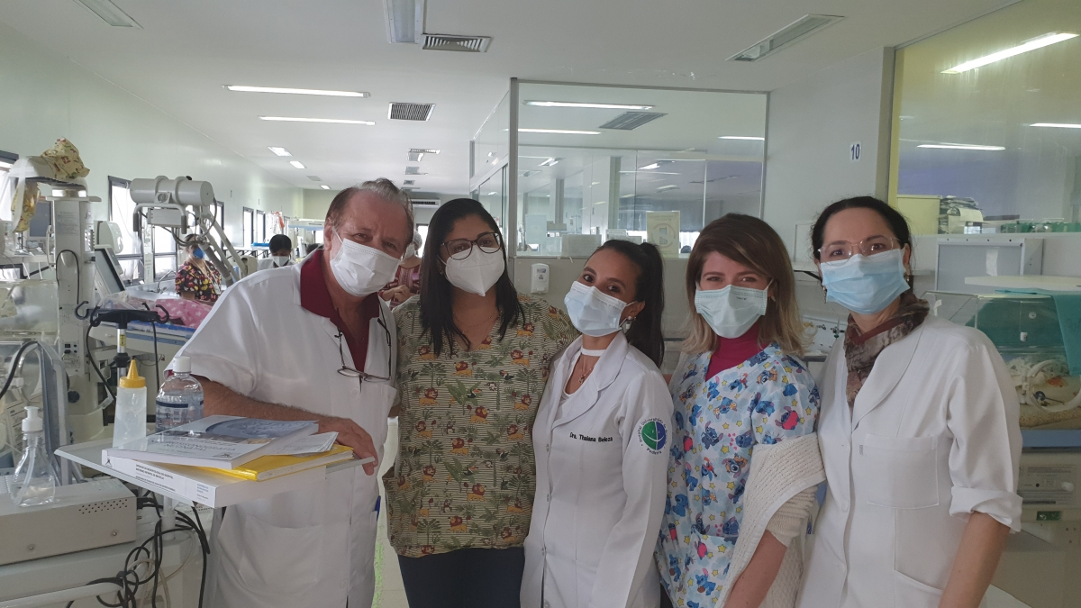
Nota do Editor da página neonatal www.paulomargotto.com.br, Dr. Paulo R. Margotto
Consultem também! AMPLIANDO CONHECIMENTOS!
pmargotto@gmail.com
Drs. Paulo R. Margotto. Thalita Ferreira, Thaiana Beleza, Lucina e Joseleide de Castro (7/7/21)

Slide 50

Diagnóstico pré-natal de hidropsia fetal não imune, investigação genética, resultados e revisão da literatura
Nonimmune Hydrops Fetalis-Prenatal Diagnosis, Genetic Investigation, Outcomes and Literature Review.Kosinski P, Krajewski P, Wielgos M, Jezela-Stanek A.J Clin Med. 2020 Jun 8;9(6):1789. doi: 10.3390/jcm9061789.PMID: 32521801 Free PMC article.Artigo Livre!
Apresentação: Jamille Coutinho Alves (R3 em Neonatologia / HMIB/SES/DF) Coordenação: Nathalia Bardal. Revisão e Complementação: Paulo R. Margotto.
O objetivo deste artigo é revisar os resultados e discutir a etiologia genética e não genética da hidropsia fetal não imune, a fim de apoiar a ultrassonografia diferencial e avaliações genéticas e aconselhamento familiar. Este estudo de centro único inclui todos os casos de hidropsia fetal não imune diagnosticados no período pré-natal de 2009 a 2019. Duas fontes de dados foram usadas para este estudo (pré-natal e neonatal) para comparar e resumir os achados. Dados de testes genéticos e exames de ultrassom foram coletados.
No total, 33 mulheres grávidas com diagnóstico pré-natal de hidropsia fetal não imune foram estudadas. Os dados incluíram 30 casos de gravidez única (91%) e três casos (9%) de gestações gemelares. Houve 14 sobreviventes (43%), sete casos de mortes pós-natais (21%), quatro casos de morte fetal intrauterina (12%), quatro casos de interrupção da gravidez (12%) e quatro mulheres sem acompanhamento (12 %).
O número total de gestações únicas cromossomicamente normais foi de 29 (88%), e 14 fetos tiveram uma anormalidade anatômica detectada na ultrassonografia.
A chance de sobrevivência foi maior nos casos de hidropsia idiopática isolada, que na maioria dos casos foi devido a uma infecção intrauterina indetectável. Em muitos casos, o diagnóstico não pode ser estabelecido durante a gravidez. Cada caso de hidropsia fetal não imune deve ser analisado individualmente.

Slide 51
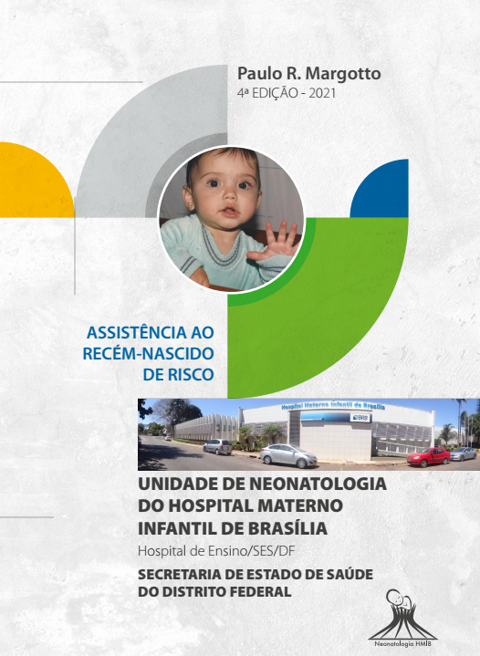

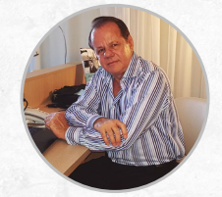
HIDROPSIA FETAL – 2021
Paulo R. Margotto/ Jefferson G. Resende
Com a melhora da terapia pré-natal, a hidropsia fetal devido à isoimunização Rh tornou-se menos comum (nas séries iniciais era 80% de 1976-1988, caiu para 20% e hoje, provavelmente seja mais baixa), evidenciando, portanto, a importância do conhecimento e manuseio de outras causas de hidropsia fetal (hidropsia não imune).
Entre as principais causas temos as alterações cromossômicas (Síndrome de Turner é a mais comum), hipoplasia pulmonar, hérnia diafragmática, disfunção cardíaca, quilotórax fibrose cística do pâncreas, obstruções do trato urinário, síndrome nefrótica, doenças do metabolismo, hemoglobinopatias (a mais comum é a talassemia alfa homozigótica).
Vários tipos de nanismo e infecções perinatais crônicas, como Doença de Chagas, Parvovirose B19, Citomegalovírus, Infecção pelo Zika virus (a constatação de uma associação entre infecção pelo zika vírus e hidropsia fetal sugere que o vírus pode provocar danos aos tecidos, para além do sistema nervoso central fetal; o mecanismo permanece especulativo) podem levar a hidropsia.
Anormalidades cardiovasculares e a alfa-talassemia homozigótica tem sido relatados como sendo as causas mais freqüentes, seguido de anormalidades cromossômicas.
Em 44% dos casos não se consegue determinar as causas.
O prognóstico é ruim, principalmente se diagnosticada antes de 24 semanas de gestação e principalmente se associada com cariótipo anormal (cursa com uma mortalidade perinatal de 70 a 90%). Fukushima e cl, em uma série de 214 casos, avaliados em um período de 27 anos, relataram uma mortalidade de 41,4% e sobrevivência intacta de 50%.
https://drive.google.com/file/d/15ebHDHqCud0rl7GwFmnPp-CfxbG1Ncyd/view?usp=sharing (Link do Livro!)

Slide 52
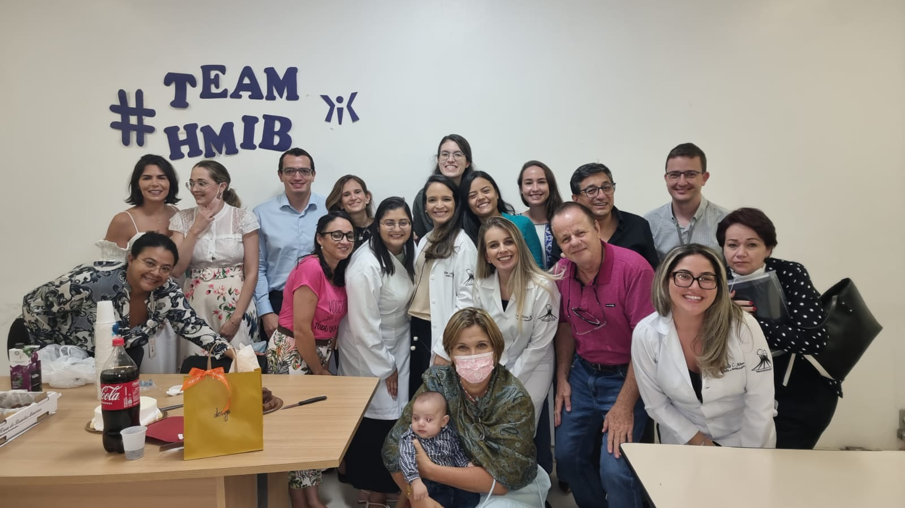
OBRIGADO!
Staffs e Residentes da Unidade de Neonatologia do Hospital Materno Infantil de Brasília
Dr. Antônio Marcio Lisboa (21/2/2022)

